Slide 1
Путешествие по стране эмоций.

Slide 2
Все чувства, переживания, настроение можно назвать одним словом - эмоции.

Slide 3
Эмоции бывают положительные и отрицательные
Положительные эмоции
Радость
Интерес
Удивление
Отрицательные эмоции:
Грусть
Страх
Вина
Злость

Slide 4
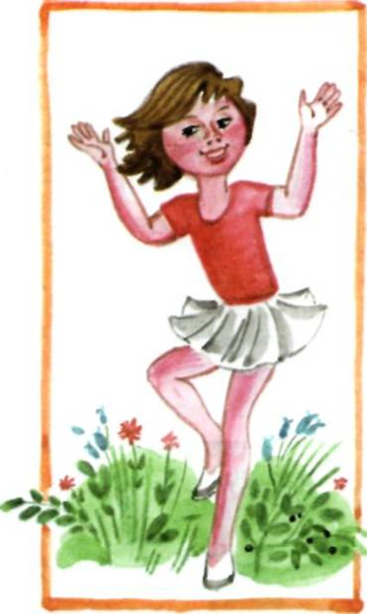
РАДОСТЬ
Я улыбаюсь.
Мои глаза слегка прищурены.
Уголки рта слегка приподняты.
Я смеюсь.
Я пою.

Slide 5
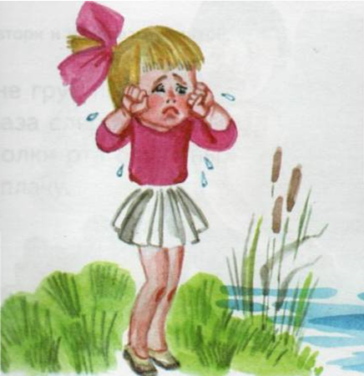
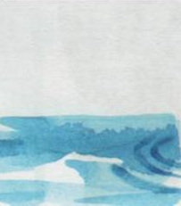
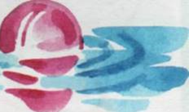
ГРУСТЬ
Мне грустно.
Глаза слегка сужены.
Уголки рта опущены.
Я плачу.

Slide 6
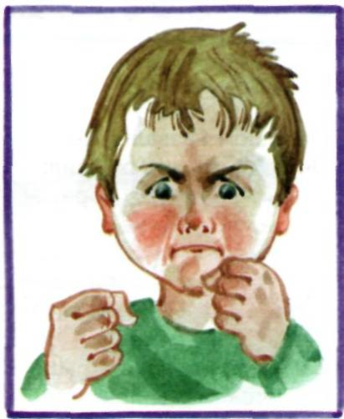
ЗЛОСТЬ
Мои брови нахмурены и сдвинуты.
Зубы стиснуты.
Губы плотно сжаты.
Ноздри расширены и дрожат.
Я сжимаю кулаки.
Я хочу ударить.
Я кричу.

Slide 7
УДИВЛЕНИЕ
Мои брови приподняты.
Рот слегка приоткрыт, округлён.
Глаза широко раскрыты.
Я восклицаю: «О-о-о!» или «Ах!»

Slide 8
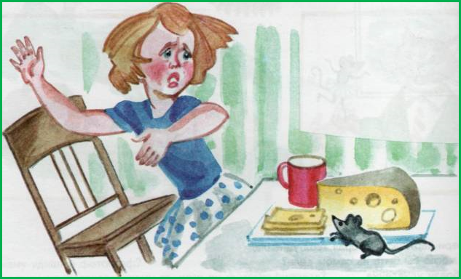
СТРАХ
Мои брови приподняты и слегка сведены к переносице.
Глаза очень широко открыты.
От испуга я дрожу.
Я хочу защитится, спрятаться, убежать.

Slide 9
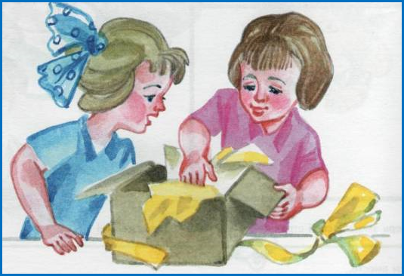
ИНТЕРЕС
Когда мне интересно, я сосредотачиваюсь.
Я смотрю внимательно на предмет.
Мои брови слегка сведены.

Slide 10
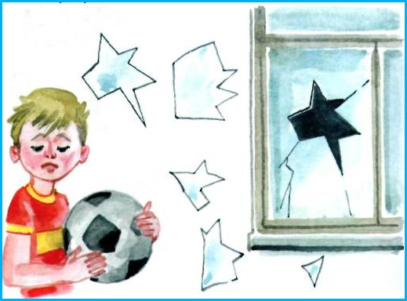
ВИНА, СТЫД
Я опускаю и отворачиваю голову в сторону.
Я прячу глаза.
У меня краснеет лицо, уши.

Slide 11
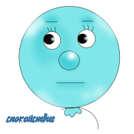
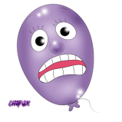
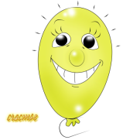
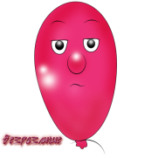
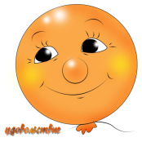
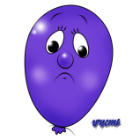
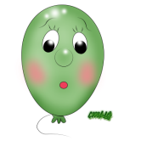
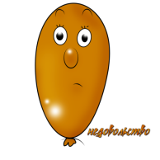
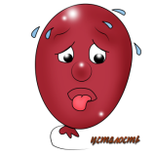

Slide 12
Радость

Slide 13
Радость – если солнце светит,
Если в небе месяц есть.
Сколько радости на свете
Не измерить и не счесть.
Только радостные слышат
Песни ветра с высоты,
Как тихонько травы дышат,
Как в лугах звенят цветы.
Только тот, кто сильно любит,
Верит в светлую мечту,
Не испортит, не погубит
В этом мире красоту.

Slide 14
Страх

Slide 15
Страшная птица
На окошко села птаха,
Брат закрыл глаза от страха:
Это что за птица?
Он ее боится!
Клюв у этой птицы острый,
Встрепанные перья.
Где же мама? Где же сестры?
- Ну, пропал теперь я!
- Кто тебя, сынок обидел? –
Засмеялась мама. –
Ты воробышка увидел
За оконной рамой.
(А. Барто)

Slide 16
Злость

Slide 18
О чем грустят корабли (грусть, печаль)
О чем грустят корабли
О чем грустят корабли от суши вдалеке?
Грустят, грустят кораблики о мели на реке,
Где можно на минуточку присесть и отдохнуть
И где совсем ничуточки не страшно утонуть.
(В. Лунин)

Slide 21
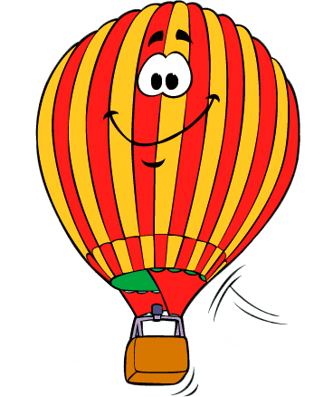
Как называется эмоция? Найди такую же картинку.

Slide 22
Как называется эмоция? Найди такую же картинку.

Slide 23
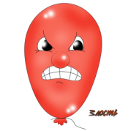
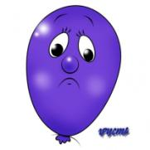
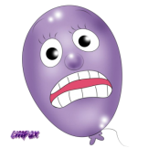
Какое настроение у мальчика? А у зайца?

Slide 24
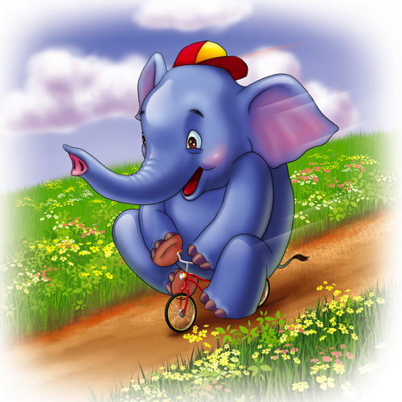
Какое настроение у слона?

Slide 26
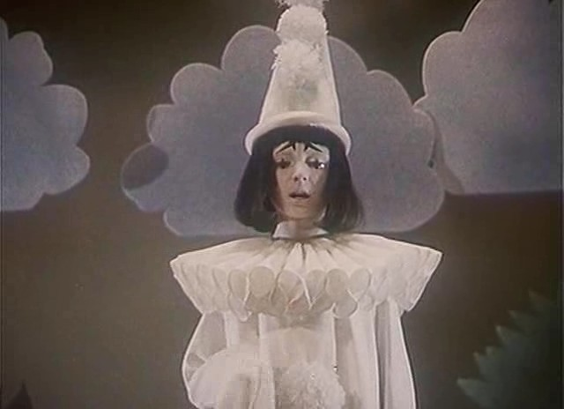

Slide 27
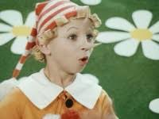
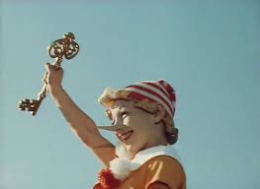
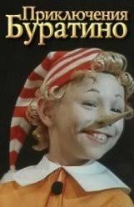

Slide 28
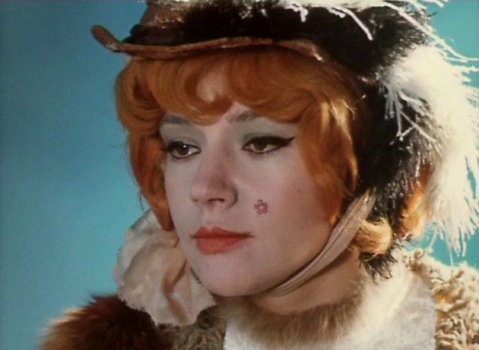
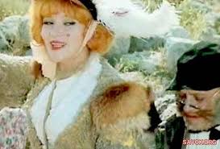
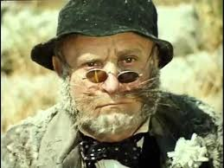
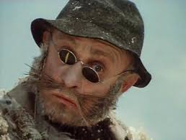

Slide 29
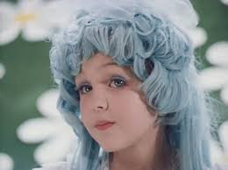
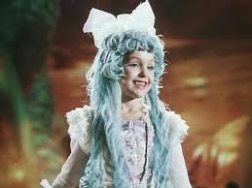
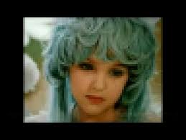

Slide 30
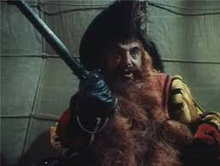
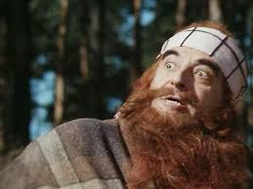

Slide 31
